Slide 1
台灣大哥大_DevOps初階課程
講師: 周育緯

Slide 2
課程大綱
Docker
Kubernetes
Jenkins pipeline

Slide 3
課程資源
2021/4/21
Source code
https://github.com/demoyuw/docker-devops
虛擬機資源
https://reurl.cc/62bNxb
選擇編號，後面註記使用人

Slide 4
ssh 登入
2021/4/21
Linux
mv k8s.key ~/.ssh/
chmod 600 ~/.ssh/k8s.key
ssh -i ~/.ssh/k8s.key demoyuw@{VM的外部IP}
Ex: ssh -i ~/.ssh/k8s.key demoyuw@140.92.174.32
Windows
參考附檔
demoyuw@{VM的外部IP}
Ex: demoyuw@140.92.174.32

Slide 5
Container 與Docker

Slide 6

Docker
自動化佈署應用容器
使用Linux kernel namespace 及 Control Groups (cgroups) 等，來達到建置獨立的環境及控制 CPU 、Memory 、網路等資源。
根本原因，linux kernel 支援
除了Kubernetes 外還有Docker Swam and Apache Mesos 。

Slide 7
Container
作業系統層虛擬化
Container 共用Linux kernel
每個Container可視為獨立執行緒(process)
輕量化
秒級部署
container 無法橫跨機器
在linux kernel 層隔離各container

Slide 8
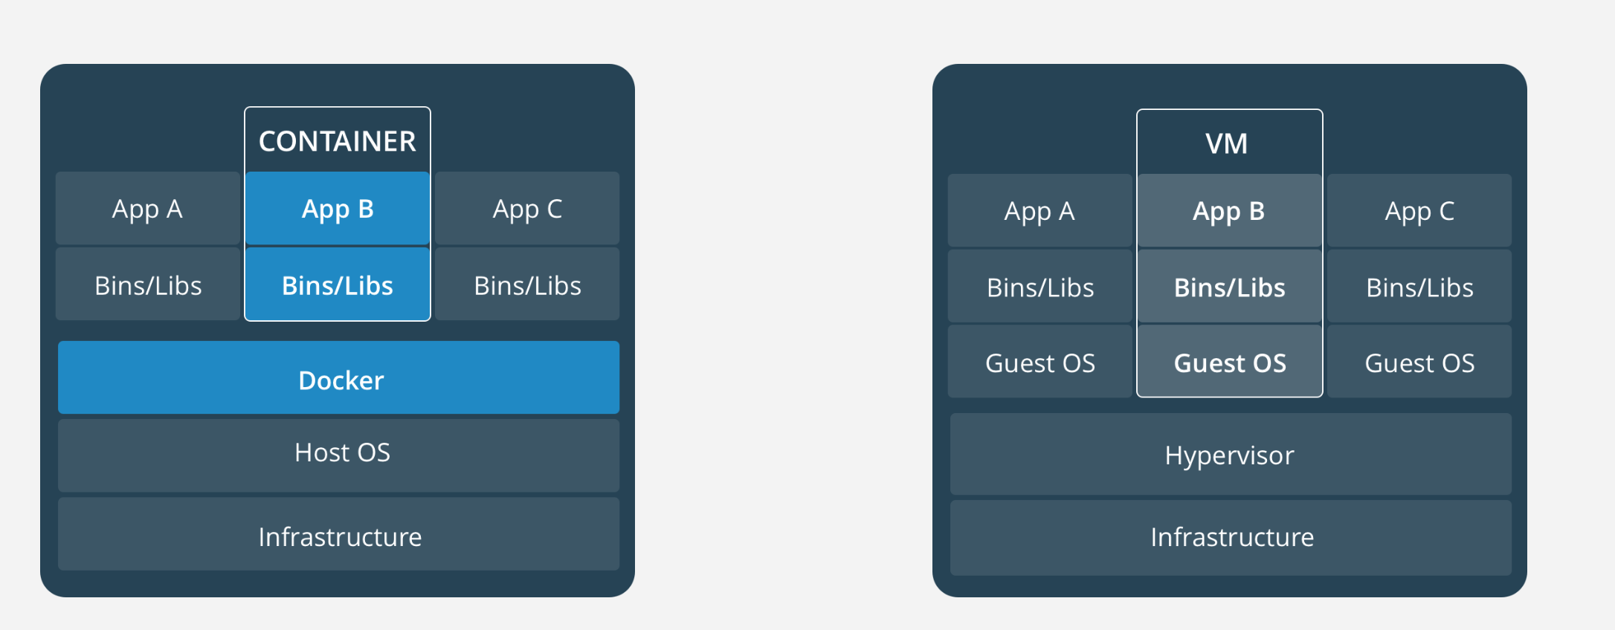
Container vs. Virtual Machine -1
圖片來源：https://www.docker.com/what-container
Notes:
虛擬化通常都是透過在 Host OS 上安裝 hypervisor ，由 hypervisor 來管理不同虛擬主機，每個虛擬主機都需要安裝不同的作業系統。
Docker 提供應用程式在獨立的 container 中執行，這些 container 並不需要像虛擬化一樣額外依附在 hypervisor 或 guest OS 上，是透過 Docker Engine 來進行管理。

Slide 9
Container vs. Virtual Machine -2
啟動效率
Container 少了Guest OS 與 Hypervisior層，啟動時效率較高。
運算效能
執行緒都在linux kernel上，效能相差不大。
安全性
Container 共用Linux kernel，安全性不比VM高

Slide 10
Docker 與Kubernetes
命名規則：
全英文小寫與”-”，勿大寫或其他特殊符號
Ex: test-website
縮寫
Kubernetes
K8S

Slide 11

Container 製作流程
Source: https://medium.com/platformer-blog/practical-guide-on-writing-a-dockerfile-for-your-application-89376f88b3b5

Slide 12
Docker 元件 -1
Docker Images
image 能建立 Docker container，但是 docker image file檔本身為唯讀，container運行時所產生新的資料，會成為新的image並與原始image進行堆疊。
Docker Container
提供獨立、安全的環境給應用程式執行，container 是由 Docker image 建立，並可讀可寫，運行在主機上。

Slide 13
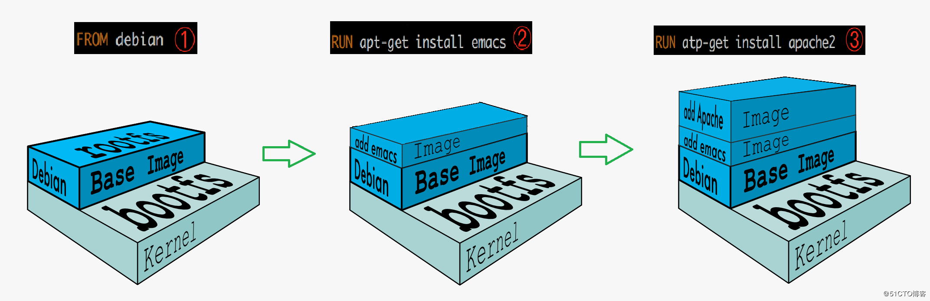
Docker image堆疊
https://blog.51cto.com/wzlinux/2044797

Slide 14
Docker 元件 -2
Docker Registers
將 Docker images 上傳(push)、下載(pull)到公開(ex: Docker hub)或私有的 Docker Registries (ex: Harbor) 上，與同隊成員或所有人分享。
公開的像 Docker Hub 提供了許多官方 release的 images 。
Ubuntu: https://hub.docker.com/_/ubuntu
CentOS: https://hub.docker.com/_/centos
Java openjdk: https://hub.docker.com/_/openjdk
Python: https://hub.docker.com/_/python
Nginx: https://hub.docker.com/_/nginx

Slide 15
Can Windows 10 run Docker?
Only Windows 10 Pro and Enterprise can support.

Slide 16
Use VM1 on you docker development environmets
git clone https://github.com/demoyuw/docker-devops.git
sudo chmod 755 -R docker-devops/
sudo ~/docker-devops/rancher/ubunu20_install_docker.sh
把使用者(demoyuw) 加入docker，重新讀取設定
exit; 重新ssh登入
驗證
docker version

Slide 17
Dockerfile Keyword -1
FROM
從Docker Hub取得官方認證docker image
FROM {{image 名稱}}:{{版號}}
ex: FROM ubuntu:18.04
從Docker Hub取得私有帳號的docker image
FROM {{帳號}}/{{image 名稱}}:{{版號}}
ex: FROM demoyuw/nginx:v0.2
從指定路徑image registry 取得image
FROM 10.30.1.1/images/python:3.8-alpine3.11
一個image只能一組
Multi-stage
FROM golang:1.16 AS builder

Slide 18
Dockerfile Keyword -2
ENV
設定Container環境變數
ENV <key>=<value>
可多組
WORKDIR
建立資料夾，並設定預設資料夾
WORKDIR /app
只能一組

Slide 19
Dockerfile Keyword -3
RUN
執行command並建立image，用於安裝。Shell 表示法(使用 /bin/sh):
RUN command
RUN apt-get install python3 意思為 /bin/sh -c apt-get install python3
Exec 表示法(使用指定shell):
RUN ["command1", "command2" …]
Ex: RUN ["/bin/bash", "-c", "echo hellow >> hellow.txt"]
可多組

Slide 20
Dockerfile Keyword -4
ADD
檔案從local搬到Container上
ADD {local 端檔案路徑} {Container內的檔案路徑}
ADD cirros-0.3.4-x86_64-disk.img /
add 會複製至指定位置並進行解壓縮
COPY
檔案從local搬到Container上
COPY {local 端檔案路徑} {Container內的檔案路徑}
COPY cirros-0.3.4-x86_64-disk.img /
差別: copy 只單純進行複製
Multi-stage
COPY --from=xxx

Slide 21
Dockerfile Keyword -5
EXPOSE (Kubernetes 用不到)
宣告Docker 對外提供哪些port
EXPOSE <port> [<port>/<protocol>...]
預設為 TCP port
Ex: EXPOSE 80/TCP
Ex: EXPOSE 8000/UDP
可多組
可使用docker command取代
docker run -p {{local端port}}:{{container啟用port}}
docker run -p 80:80
docker run -p 80:80 -p 443:443
docker run -P
隨機指定一個3xxxx port 給EXPOSE port

Slide 22
Dockerfile Keyword -6
VOLUME (Kubernetes 用不到)
在local端建立volume，並接到container內的 /volume1
VOLUME [“/volume1”]
VOLUME [“/volume1”, “/volume2” …..]
可多組
可使用docker command取代
docker run -v {{local路徑}}:{{container 路徑}}
docker run -v $HOME/container1-data:/data
docker run -v $HOME/container1-data:/data -v $HOME/container1-logs:/var/lib/log

Slide 23
Dockerfile Keyword -7
ENTRYPOINT
一個Docker file 只能有一個
用來進行參數設定，container運行前的前置作業。
會在CMD 執行前執行
不可取代
CMD (預設執行command)
一個Docker file 只能有一個
docker 啟動時執行，並且可經由docker run -itd {image_name} {command}置換參數
可取代

Slide 24
Dockerfile Keyword -8
ENTRYPOINT與CMD組合成Docker 執行時Command
ENTRYPOINT [”/bin/bash”]
CMD [sh execute.sh 參數1 ]
組合後
ENTRYPOINT + CMD
/bin/bash sh execute.sh 參數

Slide 25
Python Flask API Dockerfile 比較
FROM python:3
WORKDIR /usr/src/app
COPY . .
RUN pip install --no-cache-dir -r ./requirements.txt
CMD [ "python", "api.py"]
FROM python:3
WORKDIR /usr/src/app
COPY requirments.txt .
RUN pip install --no-cache-dir -r ./requirements.txt
COPY . .
CMD [ "python", "api.py"]
docker-devops/dockerfile/flask-api

Slide 26
Dockerfile Multi-stage (docker 17.05以後版本)
一個docker file 可以執行多個stage
stage可以Copy其他stage 或 image裡的檔案

Slide 27
自己build Dockerfile: Java Spring with gradle
FROM gradle:jdk8 as build-stage
COPY --chown=gradle:gradle . /home/gradle/src
WORKDIR /home/gradle/src
RUN ls -al
RUN gradle build
FROM openjdk:8-jdk-alpine
RUN ls -al
COPY --from=build-stage /home/gradle/src/build/libs/spring-boot-docker-0.0.1-SNAPSHOT.jar app.jar
ENTRYPOINT ["java","-jar","/app.jar"]
docker-devops/dockerfile/java-spring

Slide 28
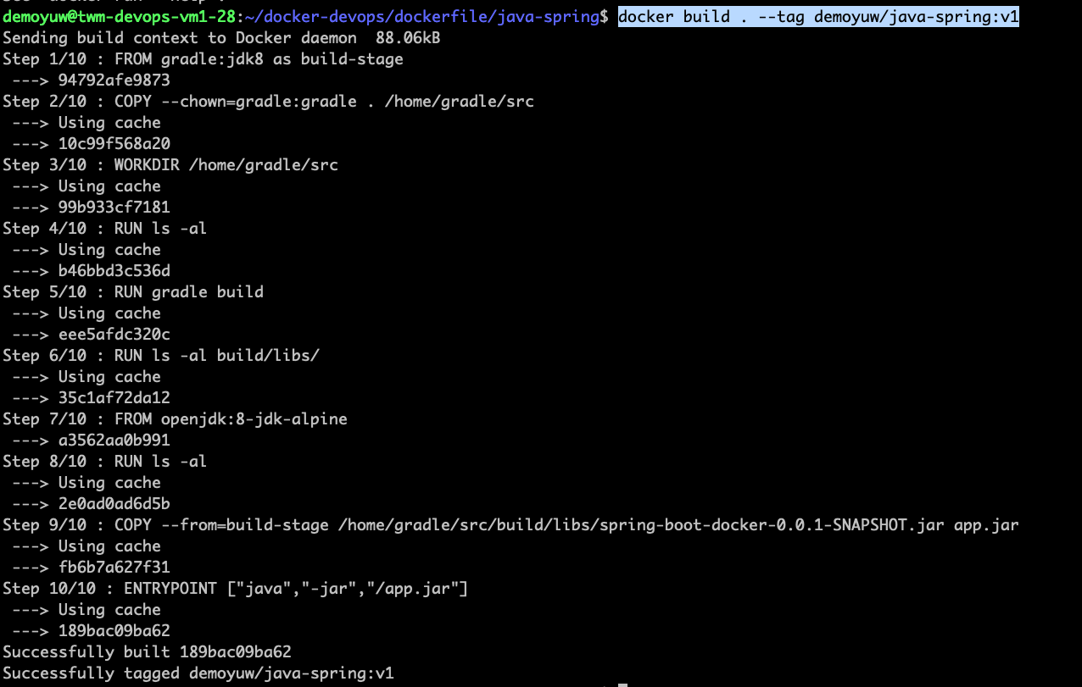
Build Java Spring
docker build . --tag demoyuw/java-spring:v1

Slide 29
Run Java spring
docker run -itd -p 8080:8080 --name java-spring demoyuw/java-spring:v1
docker ps -a

Slide 30
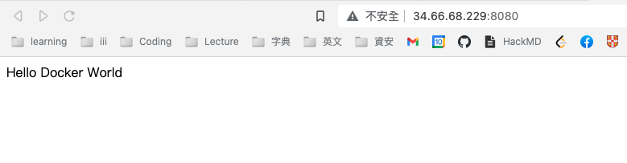
驗證 Java Spring
http://{VM1 外部IP}:8080/

Slide 31
自己build Dockerfile: VueJS
# build stage
FROM node:lts-alpine as build-stage
WORKDIR /app
COPY package*.json ./
RUN npm install
COPY . .
RUN npm run build
# production stage
FROM nginx:stable-alpine as production-stage
COPY --from=build-stage /app/dist /usr/share/nginx/html
EXPOSE 80
CMD ["nginx", "-g", "daemon off;"]
docker-devops/dockerfile/vuejs

Slide 32
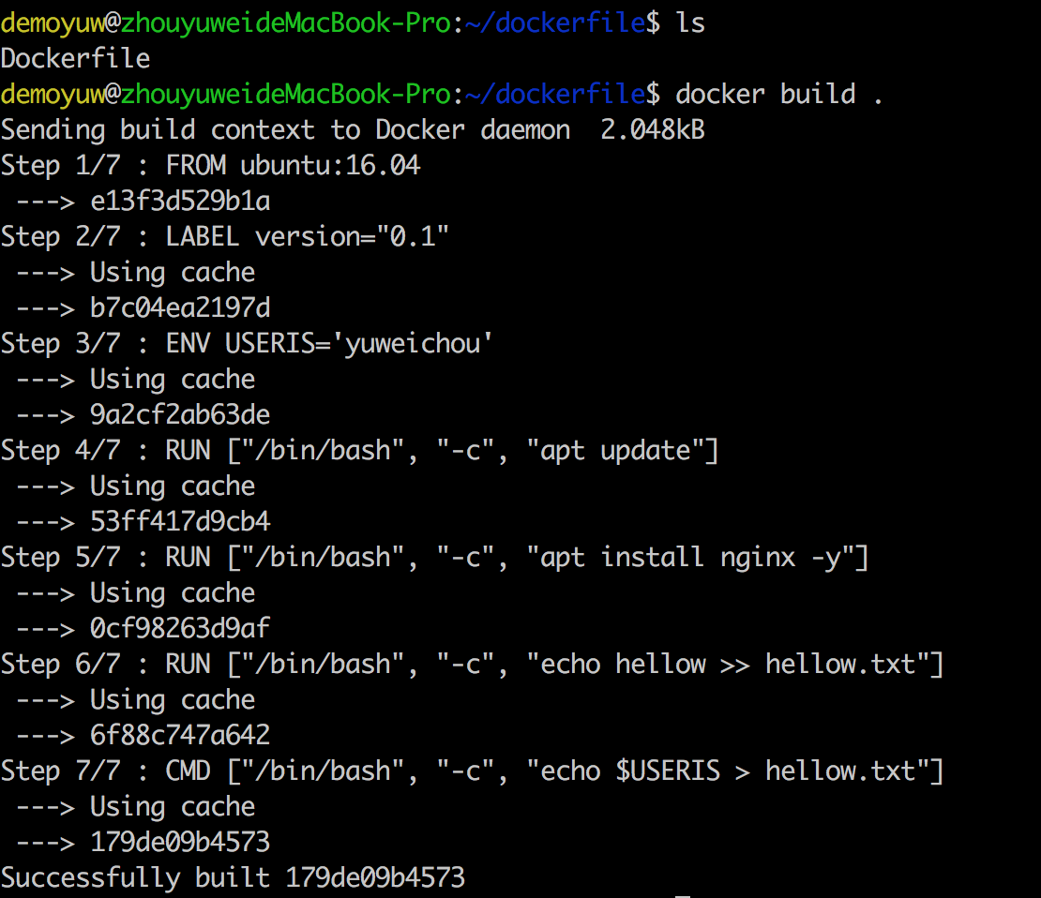
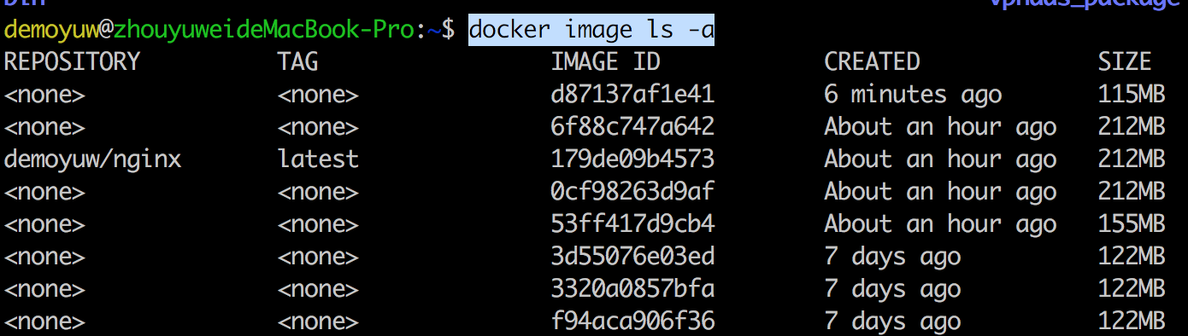
自己build: 產生image
在docker file 這層，執行build
docker build . --tag demoyuw/nginx:v0.1
檢查docker image
docker image ls -a

Slide 33
Docker image -1
更新image tag
docker tag {image_id} demoyuw/nginx
刪除
docker rmi {image_id}
docker rmi {repository:tag}
匯出
docker save -o {output_file.tgz} {docker_image_id}
匯入
docker load -i backendscheduler.tgz

Slide 34
Docker image -2
Docker Hub (Docker Registries)
Container 的GitHub
https://hub.docker.com/
可下載與上傳的Container image.
Ex: FROM ubuntu:16.04
選用ubuntu官方image，並且指定ubuntu16.04
不指定系統自動安裝Lastest
Ex: FROM demoyuw/nginx:v1.0.0
取得特定賬號demoyuw 上傳的nginx，並指定使用v1.0.0版

Slide 35
Docker image -3
docker login
登入docker hub
登入指定路徑docker registry
ex: docker login 10.30.1.1
docker logout
登出
docker push demoyuw/nginx:v1
Image 上傳
docker pull demoyuw/nginx
Image 下載

Slide 36
Docker process -1
執行
docker run -itd -v {{本地端路徑}}:{{container 路徑}} -p {{本地端port}}:{{container port}} --name {process_name} {image_name:version}
Ex: docker run -itd -p 80:80 -v /opt:/opt --name nginx demoyuw/nginx
Container列表
docker ps -a

Slide 37
Docker run 參數介紹
docker run -itd
-i (interactive)
Keep STDIN open
維持標準輸入open
-t (tty)
Allocate a pseudo-TTY
为容器分配一个虛擬終端機，才能執行給後續執行shell(ex: /bin/bash or /bin/sh)
-d (detach)
Run container in background
在背景裡執行

Slide 38
Docker process -2
停止 container
docker stop {container_id}
docker stop {container_name}
啟動 container
docker start {container_id}
docker start {container_name}
刪除process
docker rm {container_id}
docker rm {container_name}

Slide 39
Docker image -2
停止所有正在執行的container
docker stop $(docker ps -a -q)
刪除所有Container
docker rm $(docker ps -a -q)
刪除所有Container image
docker rmi $(docker images -q)

Slide 40
Docker process - 除錯
至Container 內執行(類似 ssh)
docker exec -it {container_name} /bin/bash
到container內執行
docker exec -it {container_name} ls /
幫你至container 執行 ‘ls /’，並回傳結果
Container detail(container 設定檔)
docker inspect {container_name}
Logs (顯示container內的stdout, stderr)
Docker logs {container_name}

Slide 41
Kubernetes

Slide 42

Kubernetes
Container 管理工具
自動化部屬
自動化擴展
使用Docker 封裝與執行
解決大規模部署問題
擁有自我修復機制

Slide 43
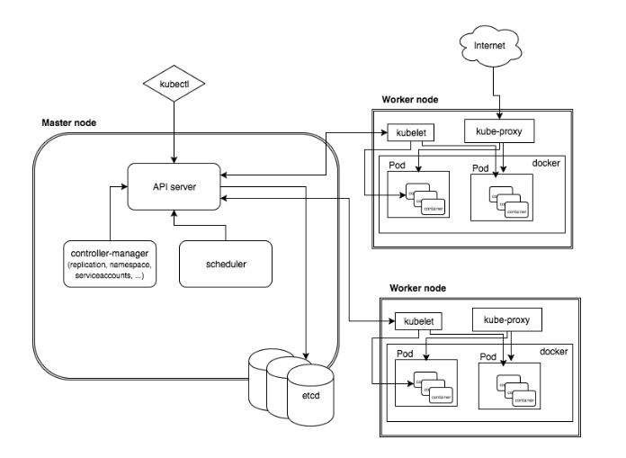
K8s 架構圖

Slide 44
Kubernetes 元件 -1
Pods (po)
Kubernetes最小單位，由一個或多個container所組成
ReplicaSet (rs)
部署版本紀錄
對部屬出的pod進行管理及維持正常運作
Deployment (deploy)
管理 ReplicateSet

Slide 45
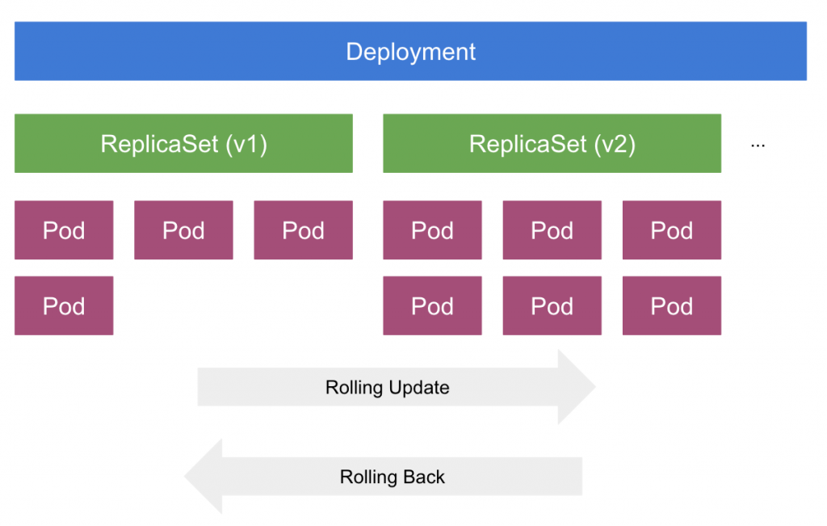
Deployment 資源從屬關係
Source: https://ithelp.ithome.com.tw/articles/10195639

Slide 46
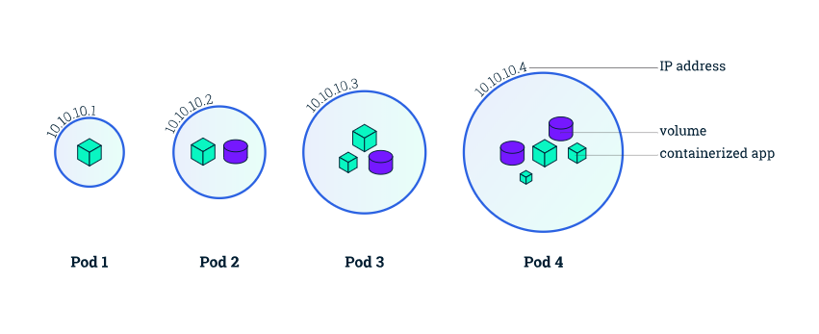
K8s - pods

Slide 47
Kubernetes 元件 -2
Service (svc)
處理Kubernetes對外網路
Label and Label Selector
key=value 標籤，用以選擇元件及供kubernetes 進行資源綁定

Slide 48
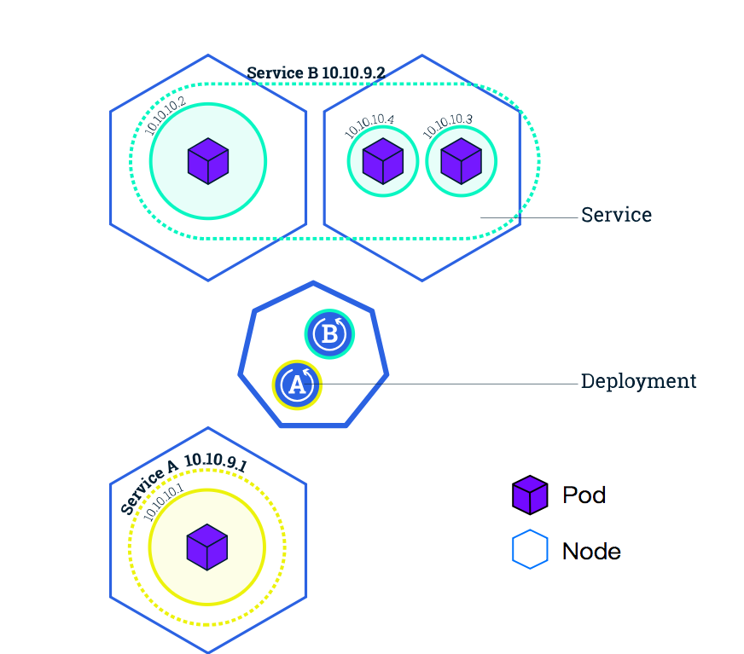
K8s -Service

Slide 49
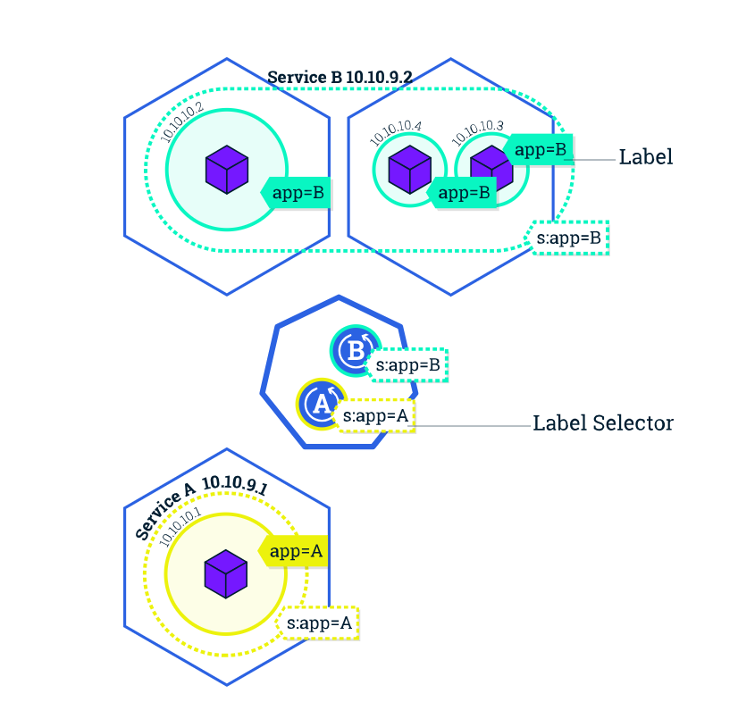
K8s Label and Label Selector

Slide 50
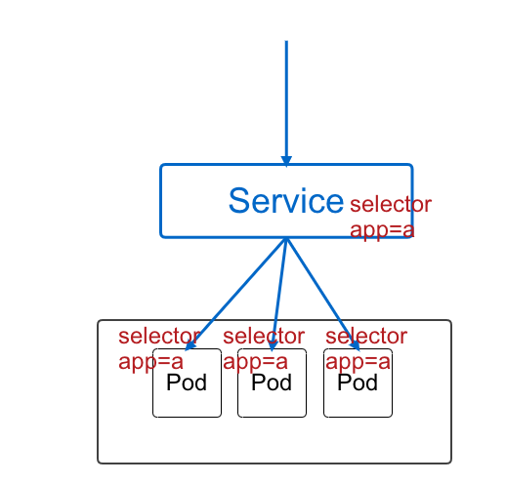
Selector

Slide 51
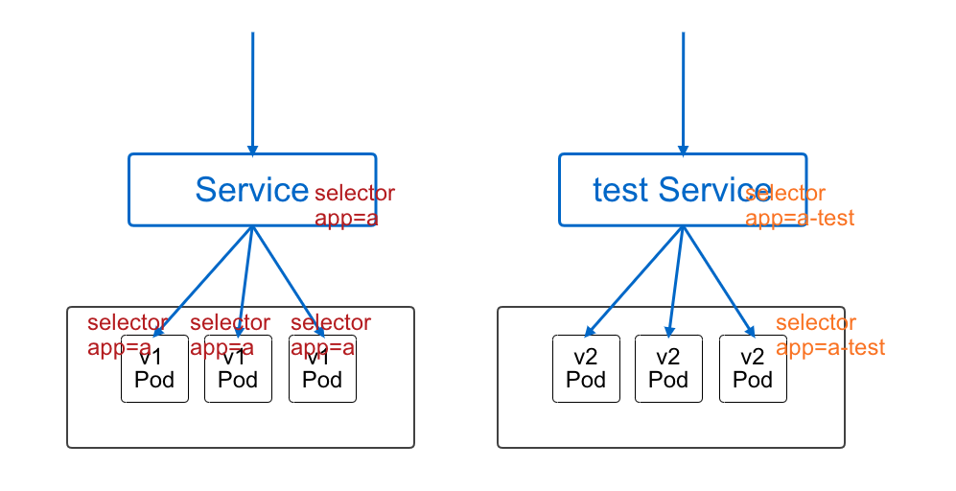
藍綠部署 -1

Slide 52
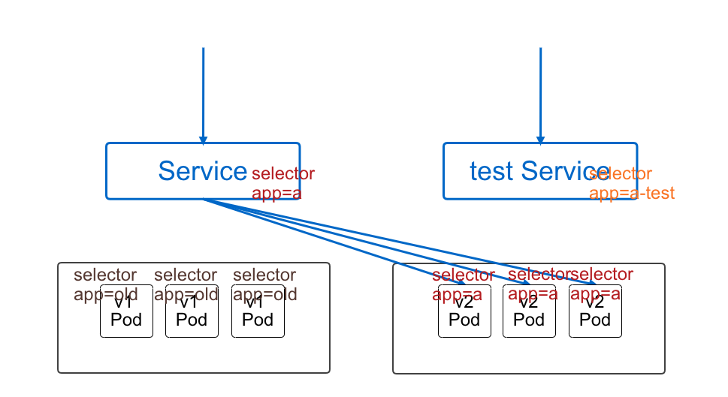
藍綠部署 - 2

Slide 53
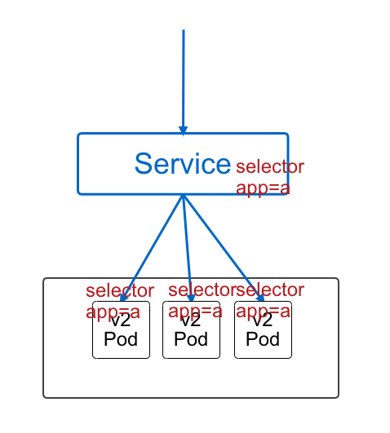
藍綠部署 - 3

Slide 54
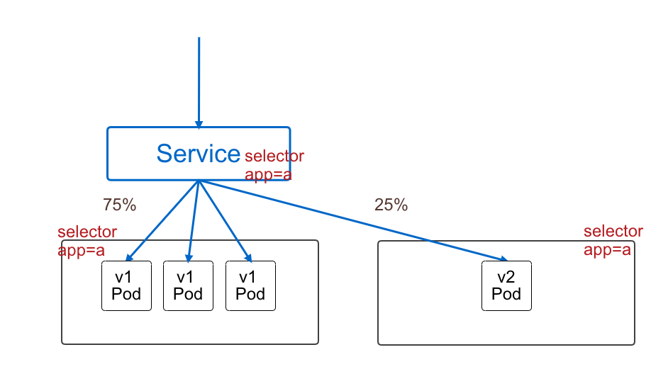
A/B測試

Slide 55
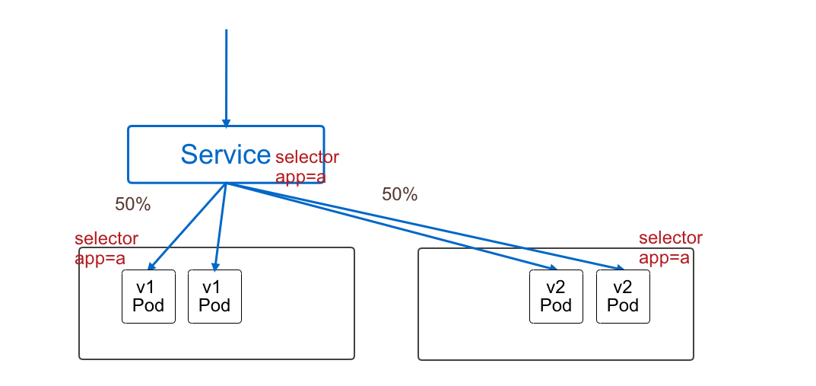
A/B測試- 2

Slide 56
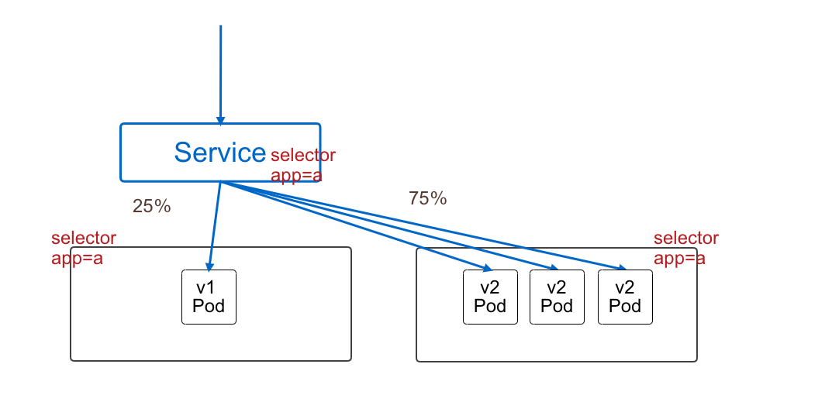
A/B測試- 3

Slide 57
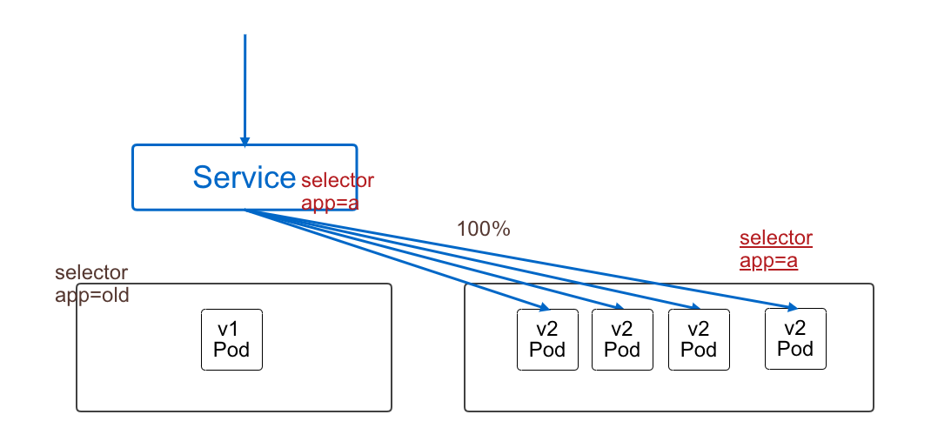
A/B測試- 4

Slide 58
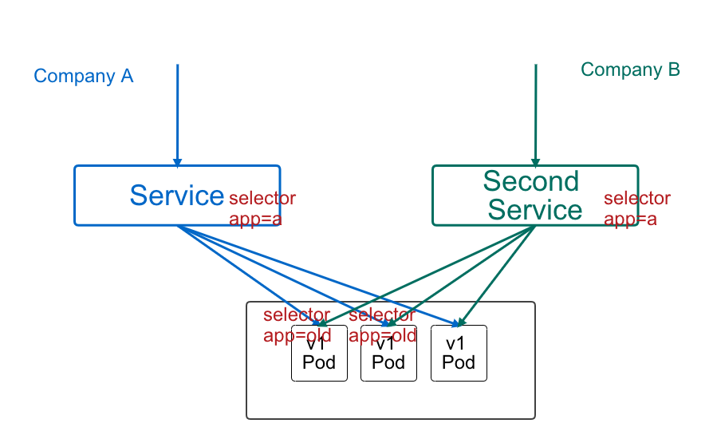
Two Service to one deployment

Slide 59
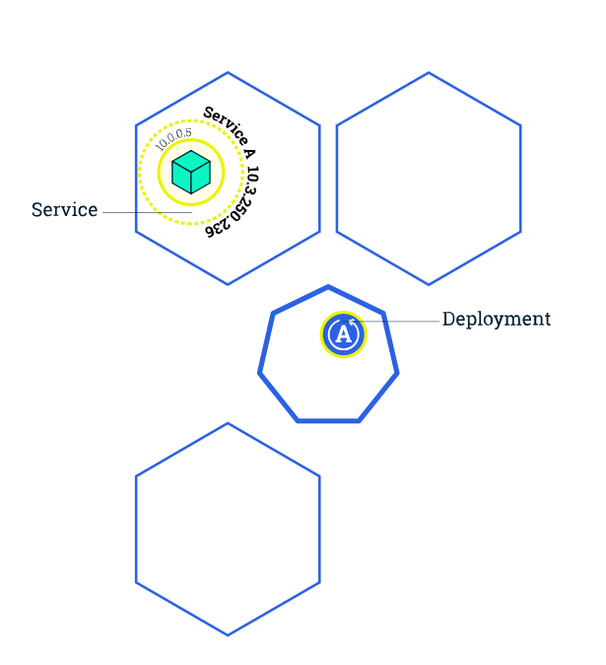
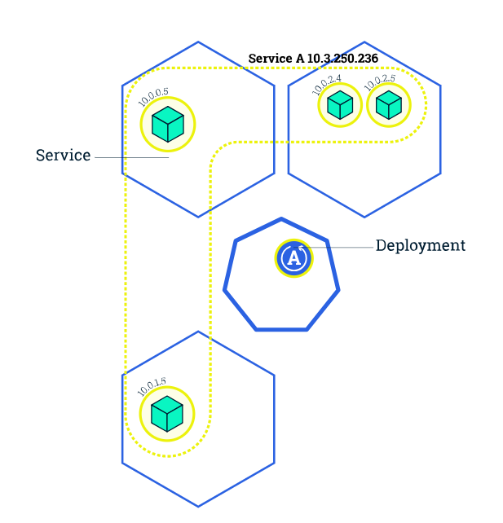
K8s - Scaling

Slide 60
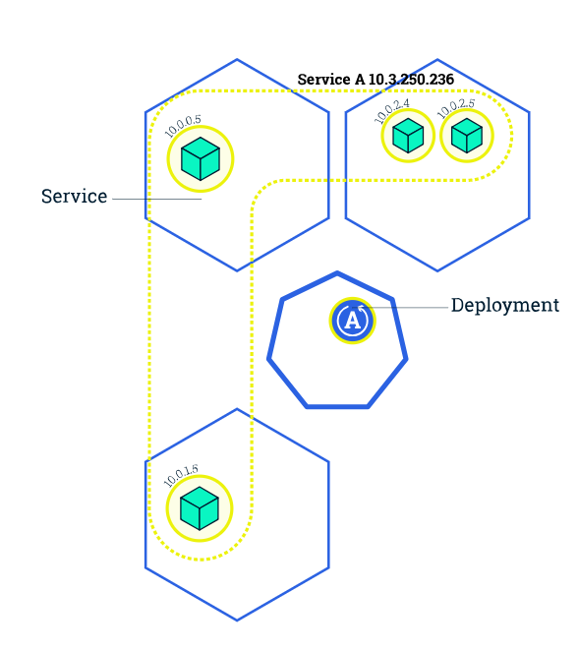
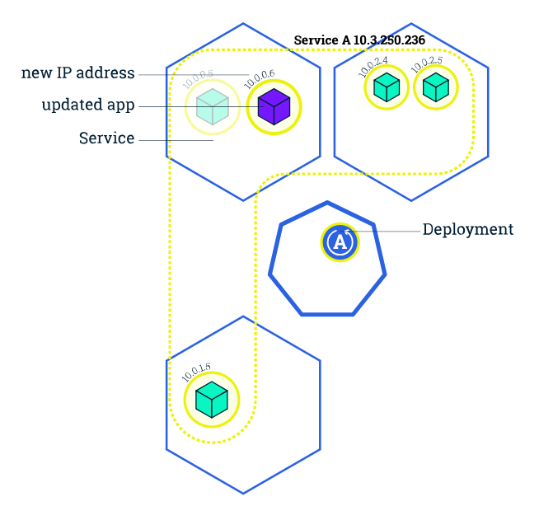
K8s - Rolling update -1

Slide 61
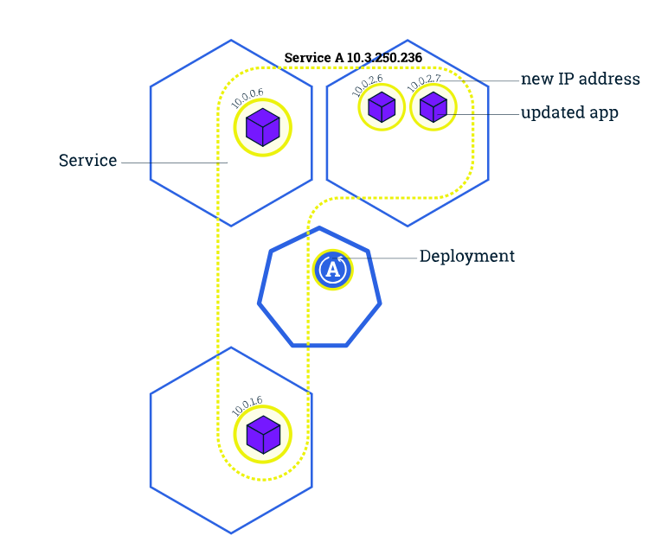
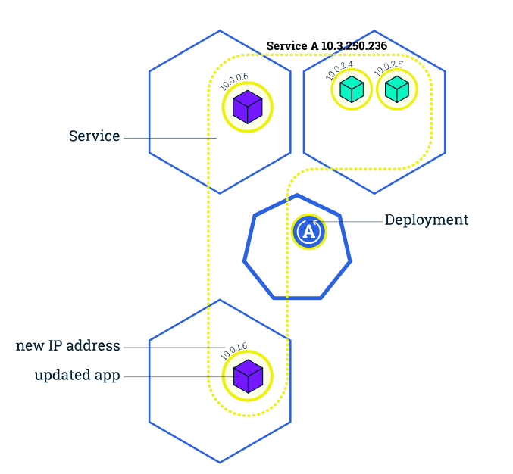
K8s - Rolling update -2

Slide 62
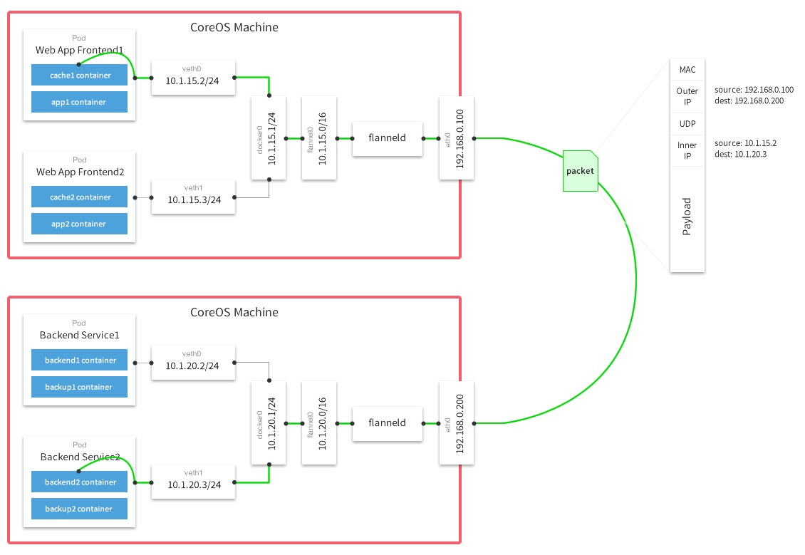
K8s network module - Flannel (Overlay network)
Coreos project
簡化的layer 3層網路
全部pods皆在同個內網
不支援Network Policy

Slide 63
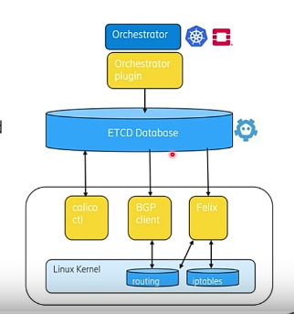
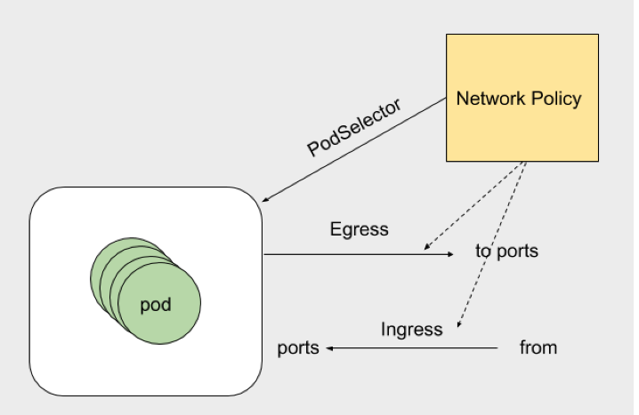
K8s network module - Calico
用iptables forward
可建立軟體防火牆，在network policy 設定ingress 與 Egress

Slide 64
Install kubectl
Ubuntu install kubectl
sudo snap install kubectl --classic
安裝方式參照
https://kubernetes.io/docs/tasks/tools/install-kubectl/

Slide 65
用rancher 安裝Kubernetes

Slide 66

Deploy Kubernetes: Rancher
部署與管理K8s的open source software
可同時管理多套
視覺化部署與操作

Slide 67
Deploy Rancher
sudo /home/demoyuw/docker-devops/rancher/ubunu20_deploy_rancher.sh

Slide 68
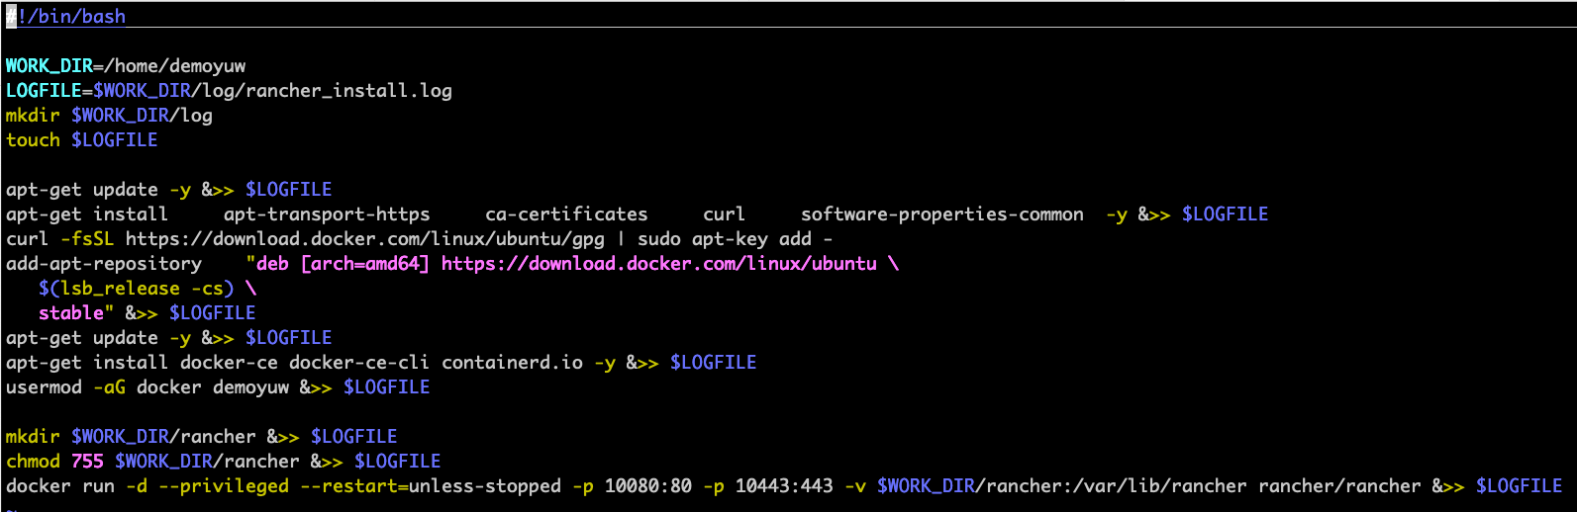
Deploy Rancher

Slide 69
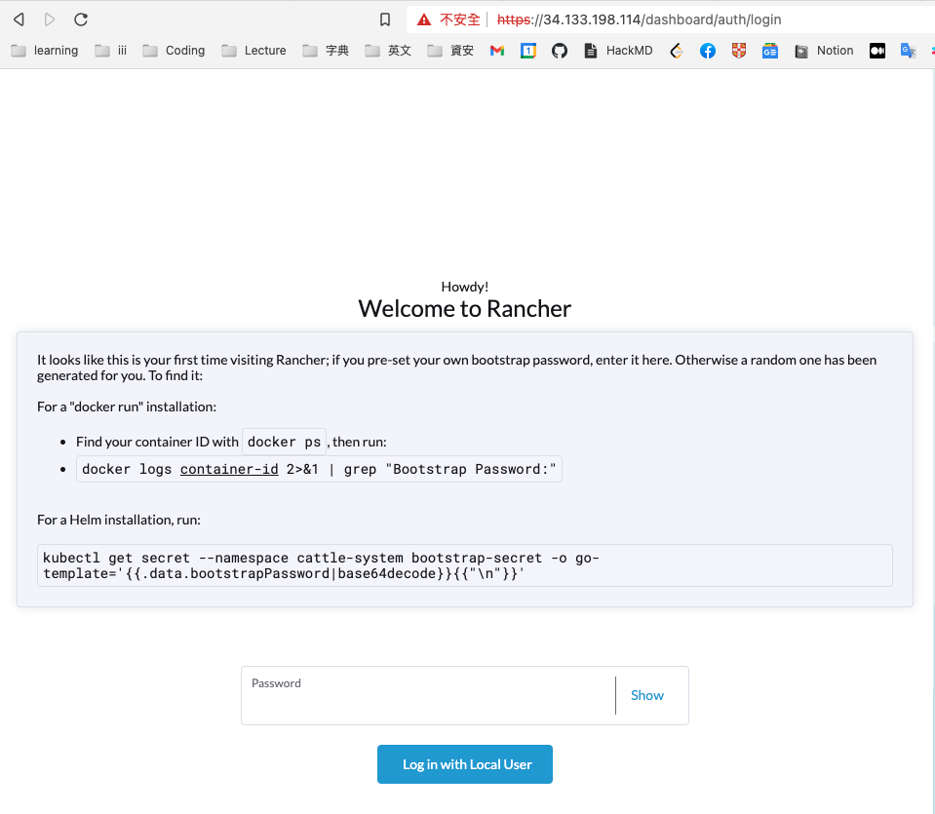
至rancher container 取得admin預設密碼

Slide 70
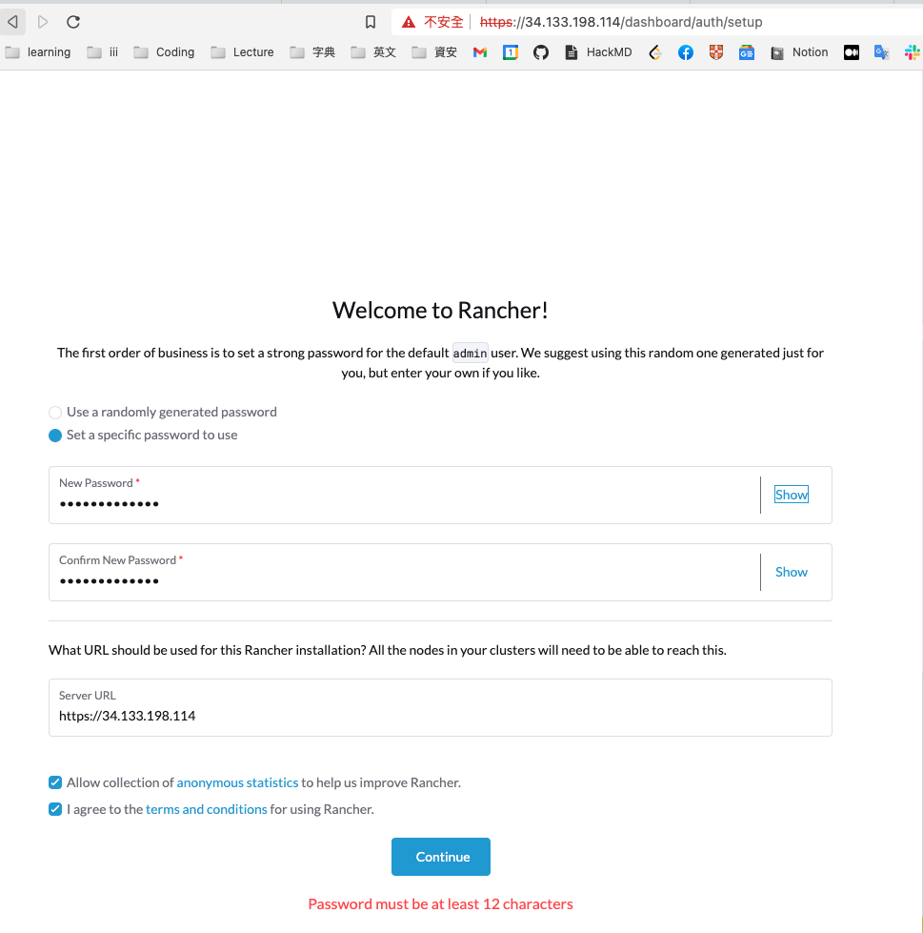
設定 admin password, Server URL

Slide 71
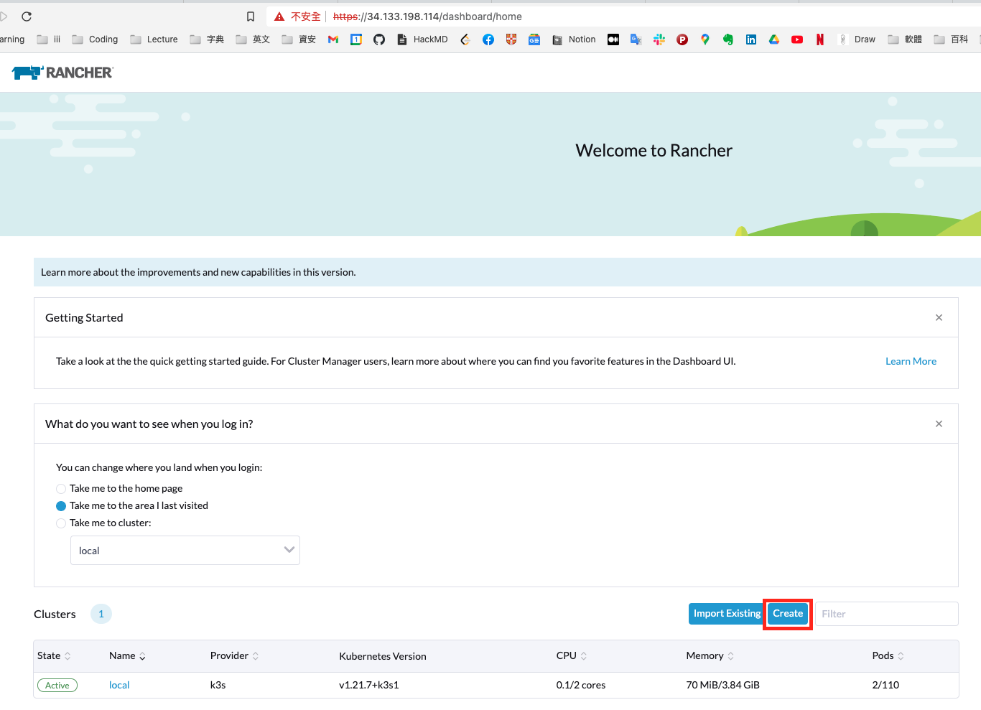
Create Cluster(k8s) on Rancher UI

Slide 72
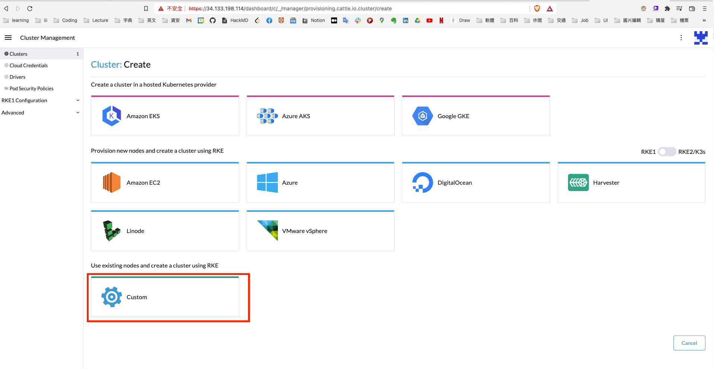
預計裝在裸機，點選Custom

Slide 73
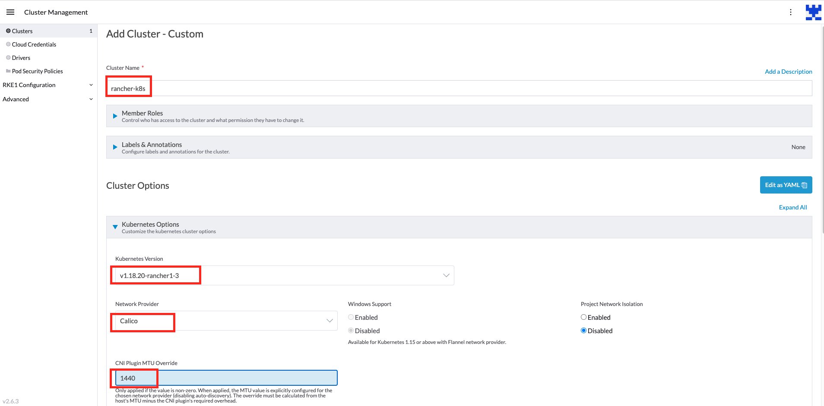
Cluster命名、選擇k8s版本，選擇網路模組Calico

Slide 74
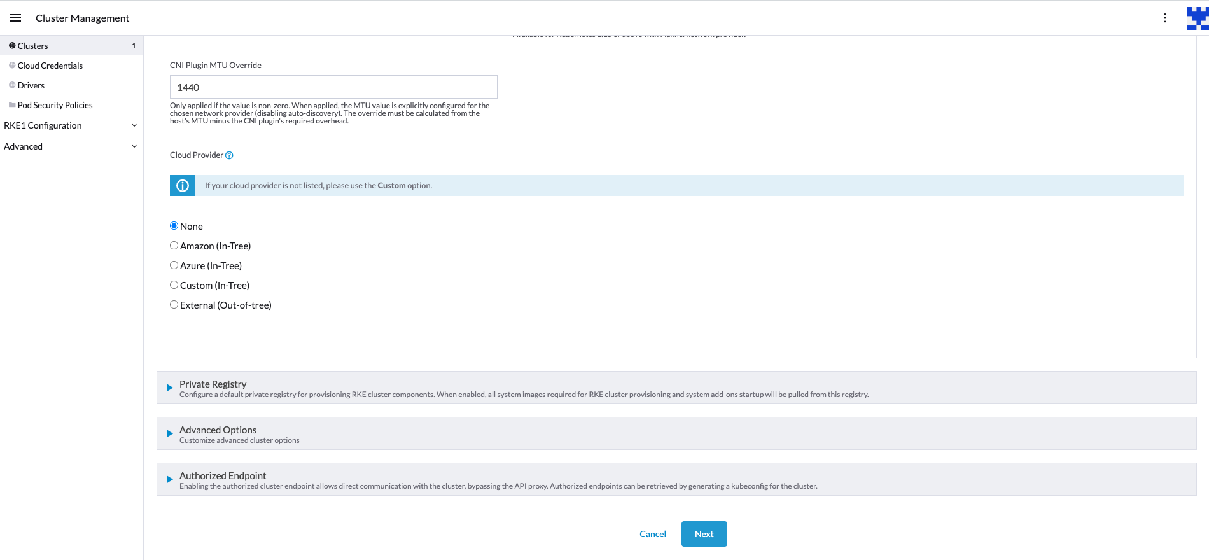
選擇CNI MTU大小為1440，Cloud prover 選None

Slide 75
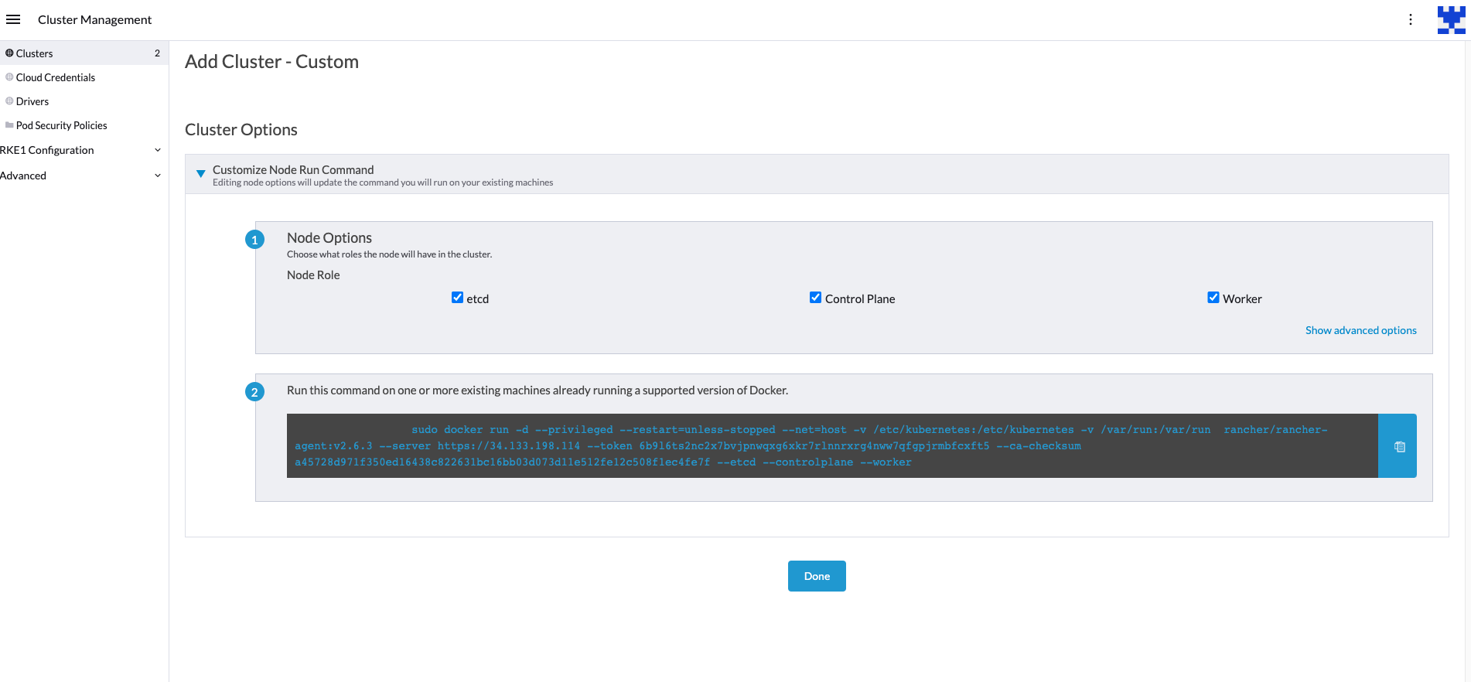
勾選etcd, control plane, worker三項，複製下面docker command

Slide 76
在VM2安裝docker
git clone https://github.com/demoyuw/docker-devops.git
sudo chmod 755 -R docker-devops/
sudo ~/docker-devops/rancher/ubunu20_install_docker.sh
把使用者(demoyuw) 加入docker，重新讀取設定
exit; 重新ssh登入
驗證
docker version

Slide 77
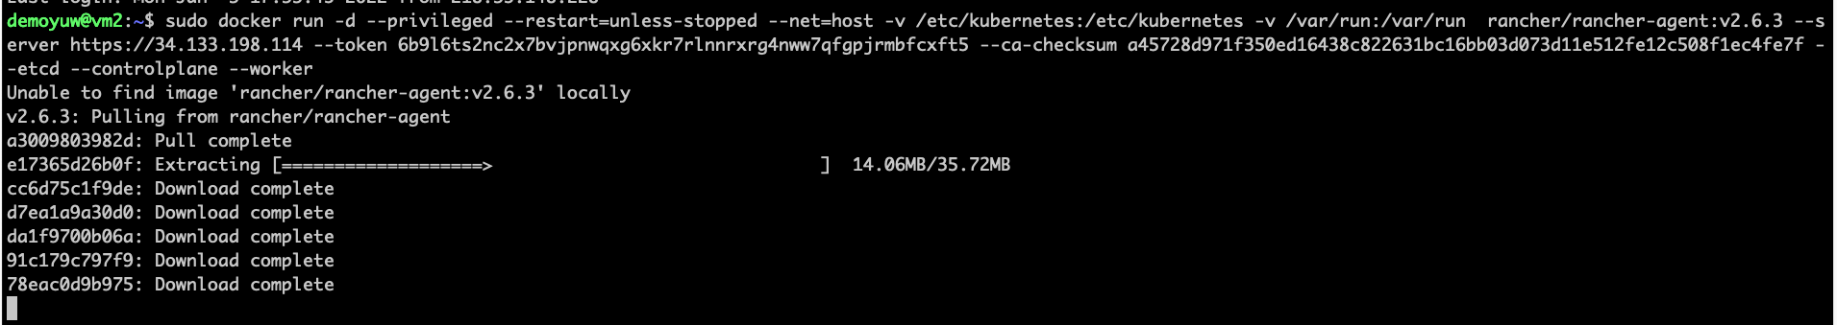
到vm2執行此docker run command

Slide 78
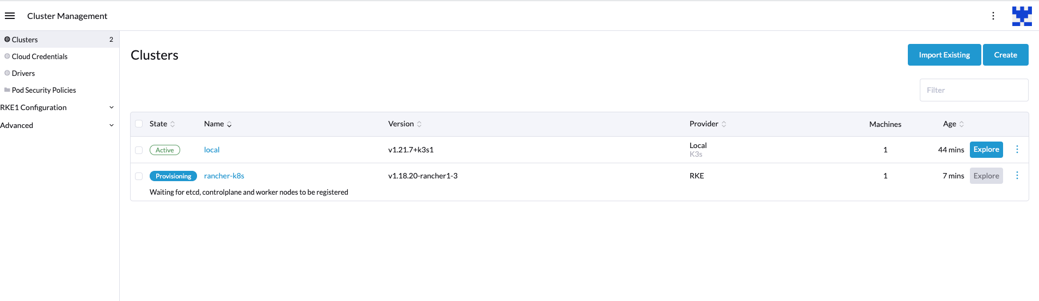
Kubernetes 部署中

Slide 79
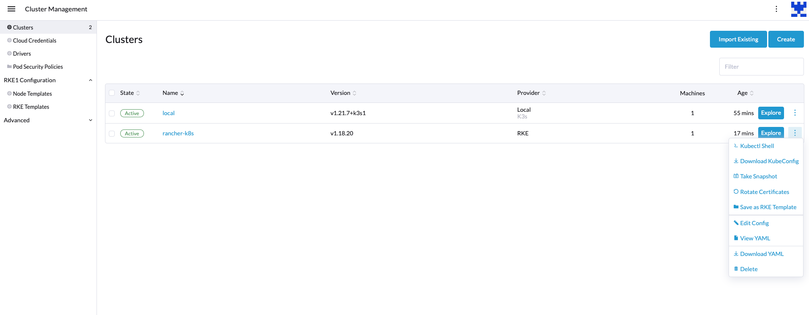
部署完成，點選Download KubeConfig

Slide 80
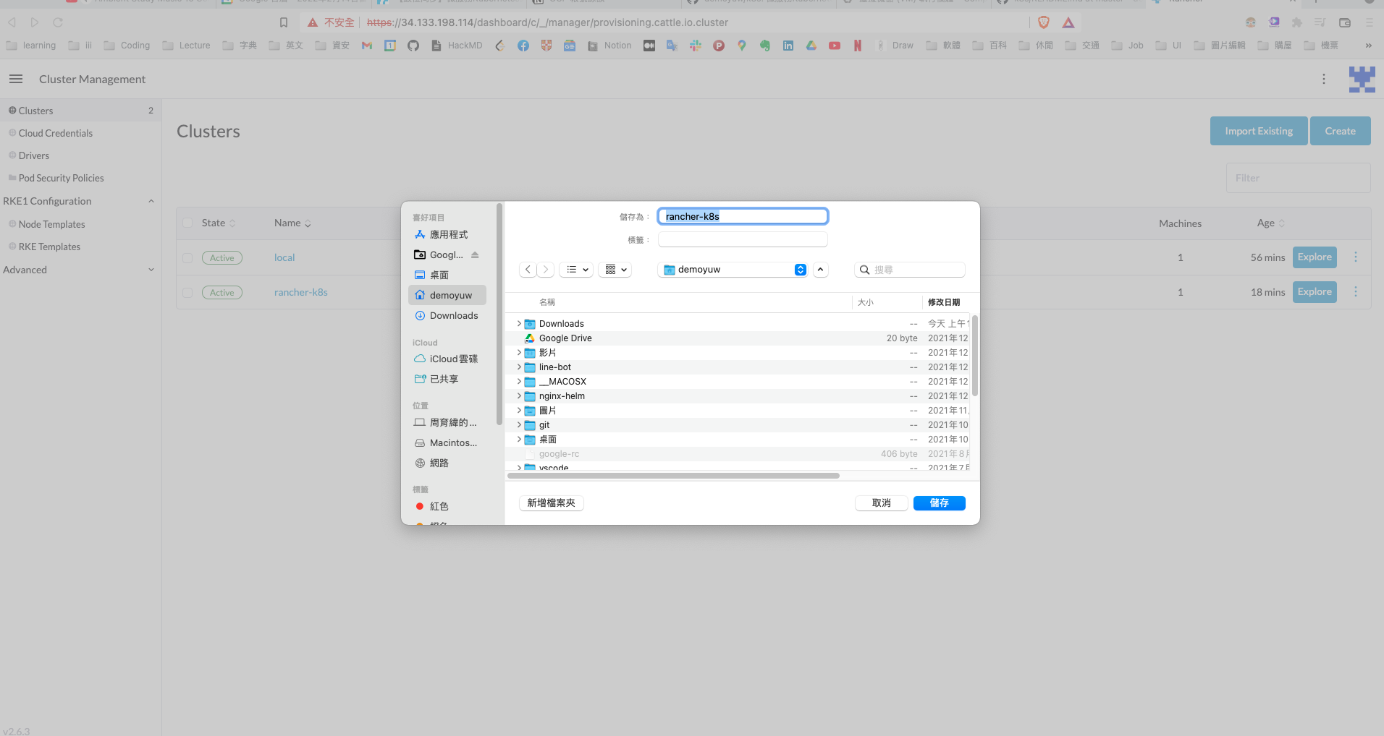
另存Kubeconfig file.

Slide 81
Kubernetes 操作

Slide 82
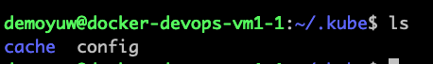
放置kube conf
建立資料夾
mkdir ~/.kube
Kube config file 放置到VM1 ~/.kube/config
Kubectl get all

Slide 83
切換k8s 環境 (讀取~/.kube/config)
Cluster 列表
kubectl config get-contexts
選擇使用 Cluster
kubectl config use-context {cluster name}

Slide 84
Windows put kube config
cd C:\users\yourusername (Or wherever your %HOME% directory is)
mkdir .kube
cd .kube
touch config
Edit the config file with your editor of choice - notepad for example.

Slide 85
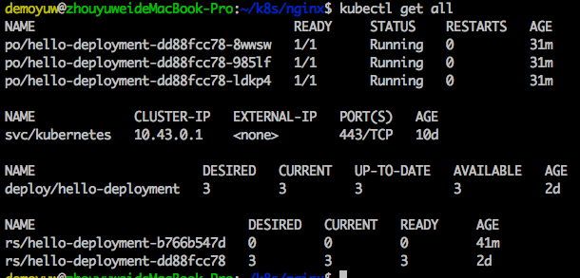
K8S 顯示資訊
Kubectl get all
po : pods
Kubectl get pods
svc: Service
Kubectl get svc
deploy: deployment
Kubectl get deploy
rs: replicate set
Kubectl get rs

Slide 86
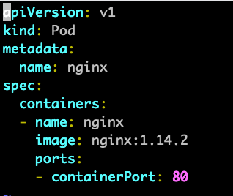
Kubernets 最小單位: pod
containers.image
Image:版號
Containers.ports.containPort
此container對外服務port
pod/nginx.yaml

Slide 87
部署Kubernetes yaml 檔，apply
部署
kubectl apply -f docker-devops/pods/nginx.yaml
檢查狀態
kubect get pod

Slide 88
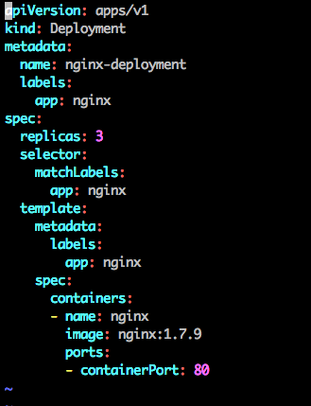
K8s deployment YAML -1
deployment/nginx/nginx-deploy.yaml

Slide 89
K8s deployment YAML -2
kind: Deploymnet
metadata.name: deployment name
metadata.labels: app:nginx
設定此deployment 標籤, key: value
Metadata.annotations: 註解

Slide 90
K8s deployment YAML -3
spec.replicas: 3
數量
sepc.selector.matchLables: app:nginx
Pod 裡的labels 的值需與此相同
spec.template.metadata.labels

Slide 91
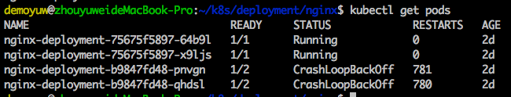
Kubectl get pods -1
READY
Ready/ pods 數量
Restarts
重啟次數
AGE
此pod 存在時間

Slide 92
Kubectl get pods -2
Status
Pending
待建立
Running
運行中
Succeeded
終止成功
Failed
終止時有ㄧpod不正常終止

Slide 93
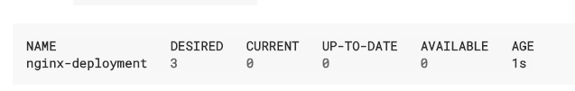
Kubectl get deployment -1
NAME
Dployment name
DESIRED
要求此deployment 須啟多少replicas
CURRENT
顯示正在running 的 replicas

Slide 94
Kubectl get deployment -2
UP-TO-DATE
已更新多少replicas數量
AVAILABLE
多少replicas 可用
Age
此Deploment 存在時間

Slide 95
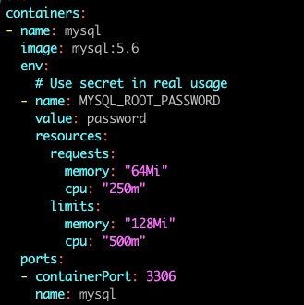
K8s container request and limit -1
deployment/backend/backend.yaml

Slide 96
K8s container request and limit -2
CPU
預設CPU值 request 為0.5，limits為1。
1 cpu = 1 AWS vCPU = 1 GCP Core = 1 Azure vCore = 1 IBM vCPU = 1 Hyperthread on a bare-metal intel processor with Hyperthreading
0.1 cpu = 100m (one hundred millicpu)

Slide 97
K8s container request and limit -3
Memory
Ti = TiB, Gi= GiB, Mi = MiB, Ki = KiB

Slide 98
在pod執行操作 -1
Kubectl exec -it {pod-name} -- {command}
直接到pods內執行
kubectl exec -it {pod-name} -- /bin/bash
Ex: kubectl exec -it nginx-deployment-76659fcbf6-djgxd -- /bin/bash

Slide 99
在pod執行操作 -2
到pods內的指定Container
kubectl exec -it {pod-name} -c {container-name} -- /bin/bash

Slide 100
Pod訊息
狀態正常：LOG
kuebectl logs {pod-name}
狀態異常：describe
kubectl describe pod {pod-name}

Slide 101
kubectl 指令
動詞支援多個資源
kubectl {動詞} {資源種類} {特定資訊名稱}
kubectl get all
kubectl get pod nginx-pod
kubectl apply -f nginx-pod.yaml
Kubectl describe pod nginx-pod
動詞只支援某個特定資源
kubectl {動詞}{特定資訊名稱}
kubectl exec -it nginx-pod
kubectl logs nginx-pod

Slide 102
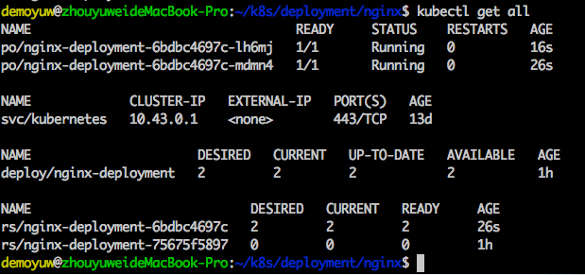
實作: run nginx deployment upgrade

Slide 103
實作: run nginx deployment upgrade
編輯nginx-deploy.yaml
deployment/nginx/nginx-deploy.yaml
再一次進行部署
kubectl apply -f nginx-deploy.yaml
查看deployment
kubectl describe deploy nginx-deployment
kubectl describe r

Slide 104
實作: run nginx deployment upgrade and rollout -3
Nginx:1.7.9 --> nginx:stable
Kubectl apply -f nginx-deploy.yaml
註解
kubectl annotate deploy nginx-deployment description="first version"
Kubectl describe rs {ReplicationSet_name}

Slide 105
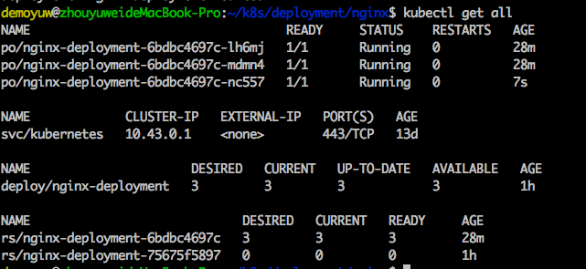
實作: run nginx deployment upgrade and rollout -3

Slide 106
實作: run nginx deployment upgrade and rollout -4
線上調整
kubectl edit deploy nginx-deployment --record=true
(replicas from 2 to 3)
查詢回朔紀錄
kubectl rollout history deploy nginx-deployment
回朔到上一個版本
kubectl rollout undo deploy {deployment_name}

Slide 107
實作: run nginx deployment upgrade and rollout -5
回朔到指定版本
kubectl rollout undo deploy {deployment_name} --to-revision=n
查詢回朔狀態
kubectl rollout status deploy {deployment_name}

Slide 108

K8s node -1
kubectl get nodes -o wide
kubectl get nodes --show-labels

Slide 109
K8s node -2
Set labels on node
kubectl label node {node name} hardware=high-cpu
Remove labels on node
Ex: kubectl label node {node name} {key}-
kubectl label node Django-vm hardware-

Slide 110

K8s node-3

Slide 111

K8s service yaml -1

Slide 112
K8s service yaml -2
Type:
NodePort
需設nodePort，預設可用範圍：32000~32767
ClusterIP
不直接對外，k8s內部服務使用
LoadBalancer
需接Cloud使用
Port: cluster內對Service使用的port
targetPort: pod端口所使用的port
nodePort: cluster外對Service使用的port

Slide 113
Service ports 介紹
nodePort
32000~32767
Service (10.43.x.x)
Port
80
targetPort
80
Pod
Pod
Pod
Pod

Slide 114

App間互相呼叫，已Web 呼叫API為例

Slide 115

實作2 K8s Service Expose -1
kubectl describe svc nginx-service
80 → 32260

Slide 116

實作2 K8s Service Expose -2
kubectl get pods --selector="app=nginx" --output=wide

Slide 117


實作2 K8s Service Expose -3
在兩台node是取curl IP:80
K8s service：解決pod IP不同問題，系統架構上支援 Load balance service。

Slide 118


部署 NodePort Service
service/nginx-service.yaml
nodePort: 30060
kubectl apply -f nginx-service.yaml
curl {k8s node ip }:30060

Slide 119

K8s selector

Slide 120

K8s DNS
DNS service
kubectl get services kube-dns --namespace=kube-system
驗證
kubectl run curl --image=radial/busyboxplus:curl -i --tty
nslookup nginx-service

Slide 121

K8s 系統資訊
kubectl get pods --show-all=true --namespace=kube-system

Slide 122
Kubernetes Namespace (縮寫：ns)
命名空間，目的將資源進行區隔
Namespace list
kubectl get ns
Create namespace
kubectl create ns xxxxxxxx
Delete namespace (刪除時，屬於此namespace上的資源也會依一起刪除)
kubectl delete namespace

Slide 123
Kubernetes Namespace
查詢指定namespace
Kubect get all -n kube-system
取得全域資源
kubect get all –A
不指定namespace，預設使用名為default namespace

Slide 124

K8s Ingress-1

Slide 125
K8s Ingress -2
使用domain name與路徑來包含一個或多個Service。
支援Https，可設定憑證
實際使用nginx container
一個窗口支援多個服務
支援多ingress

Slide 126

K8s ingress yaml
docker-devops/ingress/ingress.yaml

Slide 127

Volume: emptyDir
Pod 內共用儲存
當Pod消失時，資料也消失。
deployment/backned/backend.yaml

Slide 128


Volume: hostpath -1
Pod 掛載node上的資料夾
當node消失資料遺失
pods/nginx-hostpath.yaml

Slide 129

Volume: hostpath -2

Slide 130
Install nfs server on rancher server
Install on VM1
sudo apt install nfs-kernel-server -y
sudo vim /etc/exports
/k8sNFS *(no_root_squash,rw,sync,no_subtree_check)
sudo mkdir /k8sNFS
sudo chmod 777 /k8sNFS
sudo systemctl restart nfs-kernel-server
sudo showmount -e localhost

Slide 131
K8s server install mount package
Install on VM2
sudo apt install nfs-common
Check
showmount -e {VM1 內網 IP}

Slide 132

Volume: NFS -1
pods/nginx-nfs.yaml

Slide 133

Volume: NFS -2

Slide 134

Volume plugin 支援程度

Slide 135


K8s 資源使用率
kubectl top nodes
kubectl top pods

Slide 136

K8s - cronjob -1
docker-devops/cronjob/cronjob.yaml

Slide 137


K8s - cronjob -2
Kubectl get cronjob
Kubectl get job

Slide 138

K8s - cronjob -3
定時建立job與pod
kubectl delete cronjob hello

Slide 139
Secrets 編碼
$ echo -n "root" | base64
$ echo -n "rootpass" | base64

Slide 140

Secrets Volume
Kubectl get secrets

Slide 141

Build Secrets Volume
docker-devops/secret/demo-secret.yaml

Slide 142

Secrets Volume : 當Pod 環境變數
docker-devops/pods/nginx-secret-env.yaml

Slide 143

Secrets Volume : Pods env 描述

Slide 144

Secrets Volume : Pods show env

Slide 145

Secrets Volume : mount secret volume

Slide 146

Secrets Volume : check pod
kubectl describe pods nginx-pod-gcp-volume

Slide 147

Secrets Volume : check pod

Slide 148
DaemonSet
預設部署pod到每個節點上
節點新增、刪除，DeamonSet 也會自動新增及移除
主要用於log收集、監控。

Slide 149

DaemonSet
部署DaemonSet
部署確認

Slide 150

利用DaemonSet pod 取得節點上docker log

Slide 151

取得 docker 資訊
kubectl get pod -o wide --all-namespaces | grep fluentd-elasticsearc
kubectl exec -it fluentd-elasticsearch-97fdd -n kube-system -- ls /var/lib/docker/containers

Slide 152
使用Google Cloud Platform Kubernetes Engine

Slide 153

GCP部署K8s -1

Slide 154

GCP部署K8s -2

Slide 155

GCP部署K8s -3

Slide 156
Install gcloud -1
For mac
https://cloud.google.com/sdk/docs/quickstart-macos
For windows
https://cloud.google.com/sdk/docs/quickstart-windows

Slide 157
Install gcloud -2
source rc
gcloud init
gcloud components install kubectl

Slide 158
取得GCP Cotainer cluster 操作權限-1
gcloud auth login
登入google 帳號
gcloud config set project {project name}
設定GCP 所使用的project
gcloud projects list
List all projects

Slide 159
取得GCP Cotainer cluster 操作權限-2
gcloud container clusters list
取得container clusters name
gcloud container clusters get-credentials {container-cluster-name}
gcloud container clusters get-credentials yuwei-k8s-cluster --zone=us-central1-a
kubectl get all

Slide 160

取得GCP Cotainer cluster 操作權限 -2

Slide 161
GCP Kubernetes 使用load balance -1
kubectl create deployment hello-server --image gcr.io/google-samples/hello-app:1.0 --port 8080
kubectl expose deployment hello-server --type LoadBalancer --port 80 --target-port 8080

Slide 162

GCP Kubernetes 使用load balance -2

Slide 163


GCP Kubernetes 使用load balance -3

Slide 164

GCP Kubernetes 使用load balance -4

Slide 165

Volume: GCP volume - 建Volume

Slide 166

PVC, PV, Storage class關係圖

Slide 167

Volume: GCP volume - 建PersistemtVolume -1
K8s/volumes/pv-volume.yaml

Slide 168
Volume: GCP volume - 建PersistemtVolume -2
spec.capacity.accessModes:
ReadWriteOnce:
1個pods寫入與讀取
ReadOnlyMany:
1個pods寫入與多個pods讀取
ReadWriteMany:
多個pods寫入與多個pods讀取

Slide 169
Volume: GCP volume - 建PersistemtVolume -3
Spec.gcePersistentDisk
除了gce，還有多種
nfs
rbd
awsElasticBlcokStorage
List
Kubectl get pv

Slide 170

GCP Volume: 建PersistemtVolumeClaim
K8s/volumes/pv-claim.yaml
Pods 界接storage層
List
Kubectl get pvc

Slide 171
Volume plugin 支援程度

Slide 172

GCP Volume :用pod界接volume
k8s/pods/nginx-gcpvolume.yaml

Slide 173

GCP Volume: 檢查pod內掛載狀態。
kubectl exec -it nginx-pod-gcp-volume -- /bin/bash

Slide 174

GCP Volume: 寫入檔案，刪除再重建pod，寫入檔案還是存在-1

Slide 175

GCP Volume: 寫入檔案，刪除再重建pod，寫入檔案還是存在-2
Kubectl delete pods nginx-pod-gcp-volume

Slide 176

GCP Volume: 寫入檔案，刪除再重建pod，寫入檔案還是存在-3
Kubetctl apply -f nginx-gcpvolume.yaml

Slide 177
DevOps
2021/4/21
一種文化，開發團隊(Dev)與維運團隊(Ops)相互合作模式
自動化軟體交付、架構變更
提高軟體release速度、穩定性及可維護性
避免開發出難維護、穩定性差的產品。

Slide 178
DevOps適用模式
2021/4/21
資料來源：圖片來源:https://mp.weixin.qq.com/s/L1vl8-SXNpV2Mt7gXU_gCA?fbclid=IwAR0mUuqK3-_UfYuKjzVHYb_yd5Pa4leb20vMXX6RbVwXJ1UeSz9F_XLplcI

Slide 179

模式1 Dev + Ops
2021/4/21
Dev與Ops 兩個團隊互相合作，而中間的交集即為DevOps人員，暨了解Dev且同時了解Ops，當作Dev與Ops間溝通的橋樑。

Slide 180

模式2 共享Ops
2021/4/21
團隊大部分人員共享Ops的工作，所以Devs在開發時會考量到本身後續維運的難度，而設計軟體。本架構適用於團隊(Facebook、Netflix)聚焦於開發單一核心產品，當多個產品同時進行時，會讓Dev與Ops近一步分開到模式1。

Slide 181

模式3: Ops作為IaaS
2021/4/21
Ops 全由IaaS公有雲服務來取代，適用在小規模軟體服務，Dev團隊在內部組建小規模團體進行軟體維運，監控，Server配置等設定。當規模數增長時，最終還是會組建獨立的Ops回到模式1。

Slide 182

模式4: 採用雲服務的DevOps as a service
2021/4/21
同模式3，只是適用於小規模團隊且無能力自行維運，可向雲服務提供商，請求提供協助構建測試環境並自動化產品部署與測試，當有能力維運時，可再回到模式3甚至模式1。

Slide 183

模式5: 有期限的DevOps團隊
2021/4/21
在已獨立的Dev 與Ops團隊間，組建有時效性的DevOps團隊，導入DevOps文化到Dev與Ops團隊，並讓Dev 與Ops做更緊密的合作，期許目標達到模式1 or 模式2。DevOps團隊協助導入Ops團隊DevOps文化(stand up meeting、agile、自動化維運處理等工作。
要團隊多數人都願意導入DevOps文化，才有機會達成模式5

Slide 184

模式6: DevOps倡導團隊
2021/4/21
當Dev 與Ops間有巨大隔閡時，建立長久型的DevOps團隊，來推廣DevOps文化。

Slide 185

模式7: Google SRE 團隊
2021/4/21
DevOps最大反對聲量往往來至於Dev團隊不想碰觸Ops的事物。而Google即組建在SRE(Site Realible Engine) 團隊，SRE團隊即有一個目標，確保所部署的軟體的可靠，Dev團隊可專心開發，但在進行軟體交付時，SRE團隊有權力拒絕未經合格測試的軟體，Dev需向SRE團隊證明所開發的軟體可靠。所以當交付出的軟體都是經由SRE認可，有能力維護的。

Slide 186

模式8: Container驅動
2021/4/21
將所有Dev應用封裝到container中，container當Dev與Ops的邊界，降低Dev與Ops的耦合。

Slide 187

Agile vs Waterfall
2021/4/21
Ref: https://www.linkedin.com/pulse/transforming-from-waterfall-agile-iqbal-ismailwala-/

Slide 188
CI/CD
2021/4/21
持續整合、持續交付、持續部署
持續 = 自動化
自動編譯、自動釋出版本、自動部署

Slide 189

CI/CD on DevOps
2021/4/21
Ref: https://rickhw.github.io/2018/12/15/DevOps/TheProblem-In-DevOps-8-Cycle/

Slide 190

CI/CD 步驟
2021/4/21
https://techblog.rakuten.co.jp/2018/02/06/cd-the-best-practice/

Slide 191

Gitflow 開發流程圖
2021/4/21
資料來源：nvie.com

Slide 192
Gitflow 分支定義
2021/4/21
長期存在分支
master: 核心分支，不開放工程師直接Commit。
develop: 功能開發分支
短期存在分支
Hotfixes: 處理release產品的重大bug。
Release branch: 在出版前，進行release前測試。
Feature: 功能開發分支。

Slide 193
部署Gitlab
2021/4/21

Slide 194
Gitlab container deploy
2021/4/21
sudo docker run -e GITLAB_OMNIBUS_CONFIG="external_url 'http://{VM1 內網IP}';prometheus_monitoring['enable'] = false;" -d -p 443:443 -p 80:80 -p 10022:22 --name gitlab --restart always -v $HOME/gitlab/config:/etc/gitlab -v $HOME/gitlab/logs:/var/log/gitlab -v $HOME/gitlab/data:/var/opt/gitlab gitlab/gitlab-ce:14.7.0-ce.0

Slide 195
Gitlab 參數講解 -1
2021/4/21
ENV (-e)
external_url
'http://{vm1外部ip}';
prometheus_monitoring['enable'] = false;
Detach (-d)
背景執行

Slide 196
Gitlab 參數講解 -2
2021/4/21
Port (-p)
80:80
443:443
10022:22
--restart always
永遠啟動此Container
--name gitlab
containe 名稱

Slide 197
Gitlab 參數講解 -3
2021/4/21
-v (volume)
$HOME/gitlab/config:/etc/gitlab
Gitlab 設定檔
$HOME/gitlab/logs:/var/log/gitlab
Gitlab log檔
$HOME/gitlab/data:/var/opt/gitlab
Gitlab 資料儲存位置

Slide 198

gitlab init password
2021/4/21

Slide 199

Gitlab login
2021/4/21

Slide 200

Gitlab UI
2021/4/21

Slide 201

Gitlab – 建立新專案，from URL
2021/4/21

Slide 202

新專案名稱及擁有者設定
2021/4/21

Slide 203

設定新專案權限
2021/4/21

Slide 204
部署Jenkins
2021/4/21

Slide 205
Install Jenkins using docker
2021/4/21
docker run -u root -p 8080:8080 -p 50000:50000 -v $HOME/jenkins-data:/var/jenkins_home -v /var/run/docker.sock:/var/run/docker.sock --restart always -d --name jenkins jenkinsci/blueocean

Slide 206

Jenkins頁面
2021/4/21

Slide 207
取得Jenkins 預設密碼
2021/4/21
docker exec -it jenkins cat /var/jenkins_home/secrets/initialAdminPassword

Slide 208

安裝預設套件 – 選擇install suggested plugins
2021/4/21

Slide 209

新增Admin User
2021/4/21

Slide 210

設定Jenkins URL – 換成VM 內部IP
2021/4/21

Slide 211

進入操作畫面
2021/4/21

Slide 212
GitLab and Jenkins hook together
2021/4/21

Slide 213

Gitlab and Jenkins hook together – gitlab user 產生Access token - 1
2021/4/21

Slide 214

Gitlab and Jenkins hook together – 設定此token權限
2021/4/21

Slide 215

Gitlab and Jenkins hook together – 得到token
2021/4/21

Slide 216

Gitlab and Jenkins hook together – Jenkins install gitlab plugin
2021/4/21

Slide 217

Gitlab and Jenkins hook together – Jenkins install gitlab plugin
2021/4/21

Slide 218

Gitlab and Jenkins hook together – Jenkins系統參數設定
2021/4/21

Slide 219

Gitlab and Jenkins hook together – Jenkins Server 設定GitLab 參數
2021/4/21

Slide 220

設定token
2021/4/21

Slide 221

確認URL 及Credentials，並Test Connection
2021/4/21

Slide 222
Jenkins Kubernetes plugin

Slide 223

Jenkins plugin 網站
https://plugins.jenkins.io/ui/search?query=kubernetes

Slide 224
Kubernetes plugin
https://plugins.jenkins.io/kubernetes/#documentation
A running Kubernetes cluster 1.14 or later. For OpenShift users, this means OpenShift Container Platform 4.x.
A Jenkins instance installed
The Jenkins Kubernetes plugin installed

Slide 225

配置 Kubernetes plugin – 管理Jenkins

Slide 226

安裝 Kubernetes plugin – 管理外掛程式

Slide 227

安裝 Kubernetes plugin – 安裝Jenkins plugin

Slide 228

配置 Kubernetes plugin – 管理節點

Slide 229

配置 Kubernetes plugin – configure clouds

Slide 230

Jenkins 與 Kubernetes 介接

Slide 231

Kubernetes Server URL -1

Slide 232

Kubernetes Server URL -2

Slide 233

Kubernetes Server certificate authority data -1

Slide 234

Kubernetes Server certificate authority data -2

Slide 235

新增1位 Kubernetes User

Slide 236

填入Kubernetes User token

Slide 237

填入Kubernetes User token

Slide 238

測試與Kubernetes 取得連線授權

Slide 239

Jenkins-agent: Pod Template
Name: jenkins-slave
Labels: jenkins-slave
Usage: 盡可能使用這個節點

Slide 240

Jenkins-agent: Container Template
Name: jenkins-slave
Docker image: Jenkins/inbound-agent
Working directory: /home/jenkins/agent
Command to run: sleep
Arguments to pass to the command: 9999999
Allocate pseudo-TTY

Slide 241

存檔

Slide 242
新建Jenkins project

Slide 243

Jenkins 建立Git project同名專案
2021/4/21
說明

Slide 244


在Branch Sources設定原始碼來源，Project Repository及Credentials
2021/4/21

Slide 245
觸發方式
Gitlab 與Jenkins hook，由gitlab push 通知給Jenkins
Jenkins定期向gitlab 檢查是否有所更新

Slide 246

讀取Jenkinsfile, 設定每分鐘向gitlab進行檢查

Slide 247

專案建立完成

Slide 248

對不同分支進行進階設定：選擇master —> 檢視設定

Slide 249
Jenkins Pipeline - Jenkinsfile 寫法

Slide 250

Scripted (腳本式)
使用Groovy 語法撰寫
從Checkout程式碼開始自己來
較靈活
複雜度較高

Slide 251

Declarative (聲明式)
預先定義架構

Slide 252
Pipeline 語法- agent -1
全域 (必需): in pipeline block
By stage（選用）: in stage block
agent any: 在任何環境執行
agent none: 沒有全域agent，由各stage各自指定
agent label: 在有標籤的環境執行．agent { label 'my-defined-label' }

Slide 253
Pipeline 語法- agent -2
agent docker
使用執行docker 執行agent．在預設node 或匹配的label上執行
agent dockerfile
使用dockerfile建立image，並以此環境執行
agent Kubernetes
使用kubernetes 進行操作

Slide 254
Flask Api 執行單元測試
2021/4/21
# Python執行 flask api 單元測試

Slide 255

Flask Api 執行單元測試
2021/4/21

Slide 256

單元測試結果
2021/4/21

Slide 257
打包Docker image
2021/4/21
# 打包flask-api
docker build dockerfile/flask-api --tag demoyuw/flask-api:jenkins-package
docker image ls

Slide 258
上傳docker image 到docker hub
2021/4/21
# 上傳image 到docker hub
docker login -u "demoyuw" -p ”XXXXXXXX"
docker push demoyuw/flask-api:jenkins-package

Slide 259

打包Docker image，並上傳dockerhub
2021/4/21

Slide 260

至docker hub檢查image 是否有上傳
2021/4/21

Slide 261

Jenkins 支援變數名稱
${YOUR_JENKINS_HOST}/env-vars.html

Slide 262

啟用指定分執行

Slide 263
Gitflow
2021/4/21
除了master與develop，其他branch建議勿長期存在，特別是feature
Release 與Hotfix branch只能修Bug，不能增加新功能。

Slide 264

附錄A: window login to cloud VM by putty – 下載Putty ，填入id@ip
2021/4/21

Slide 265

附錄A: window login to cloud VM by putty – 左邊Connectopn/SSH/Auth
2021/4/21

Slide 266

附錄A: window login to cloud VM by putty – 選擇Private key file auth
2021/4/21

Slide 267

附錄A: window login to cloud VM by putty – 選擇k8s.ppk
2021/4/21

Slide 268

附錄A: window login to cloud VM by putty – 即可登入
2021/4/21

